Slide 1


2018
工作总结月度汇报PPT模板
THIS TEMPLATE DESIGNED FOR FEI ER SHE JI
2018.12.12

Slide 2
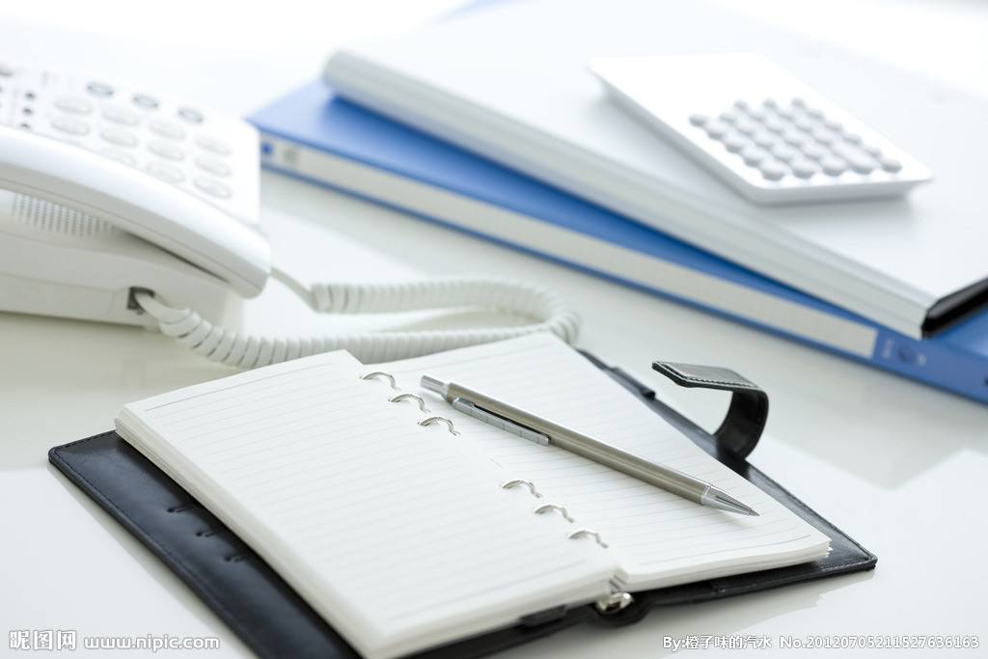
CONTENT
01
标题文字添加此处
02
标题文字添加此处
BIAO TI WEN ZI TIAN JIA CI CHU
BIAO TI WEN ZI TIAN JIA CI CHU
03
标题文字添加此处
04
标题文字添加此处
BIAO TI WEN ZI TIAN JIA CI CHU
BIAO TI WEN ZI TIAN JIA CI CHU

Slide 3

01
标题文字添加此处
BIAO TI WEN ZI TIAN JIA CI CHU
标题文字添加此处
标题文字添加此处
标题文字添加此处
标题文字添加此处

Slide 4
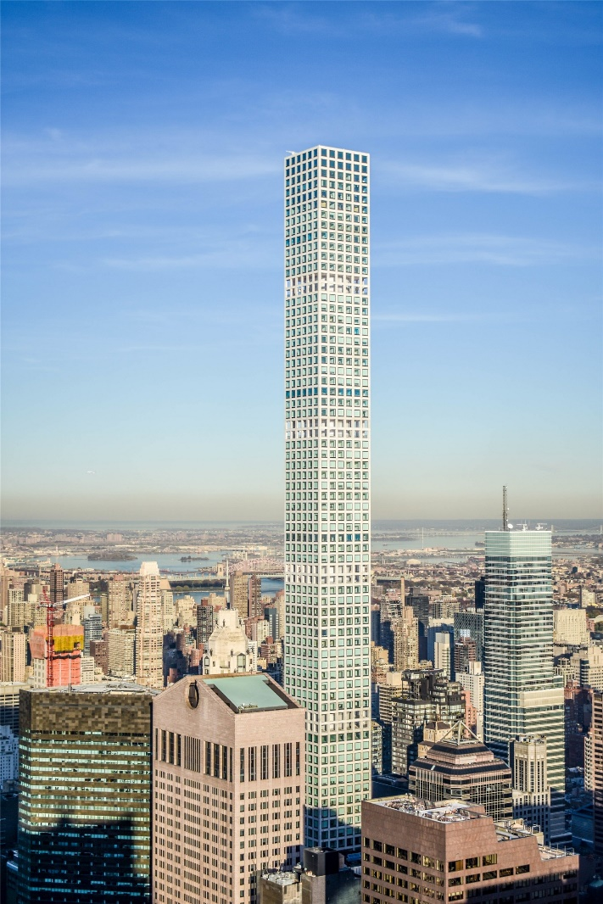
标题文字添加
BIAO TI WEN ZI TIAN JIA CI CHU
标题文字添加
用户可以在投影仪或者计算机上进行演示，也可以将演示文稿打印出来，制作成胶片，以便应用到更广泛的领域中。利用Microsoft Office PowerPoint不仅可以创建演示文稿，还可以在互联网上召开面对面会议、远程会议或在网上给观众展示演示文稿
文字添加
文字添加
文字添加
文字添加
文字添加
文字添加

Slide 5
标题文字添加
BIAO TI WEN ZI TIAN JIA CI CHU
用户可以在投影仪或者计算机上进行演示也可以将演示文稿打印出来
用户可以在投影仪或者计算机上进行演示也可以将演示文稿打印出来
用户可以在投影仪或者计算机上进行演示也可以将演示文稿打印出来
用户可以在投影仪或者计算机上进行演示也可以将演示文稿打印出来
用户可以在投影仪或者计算机上进行演示也可以将演示文稿打印出来
用户可以在投影仪或者计算机上进行演示也可以将演示文稿打印出来

Slide 6


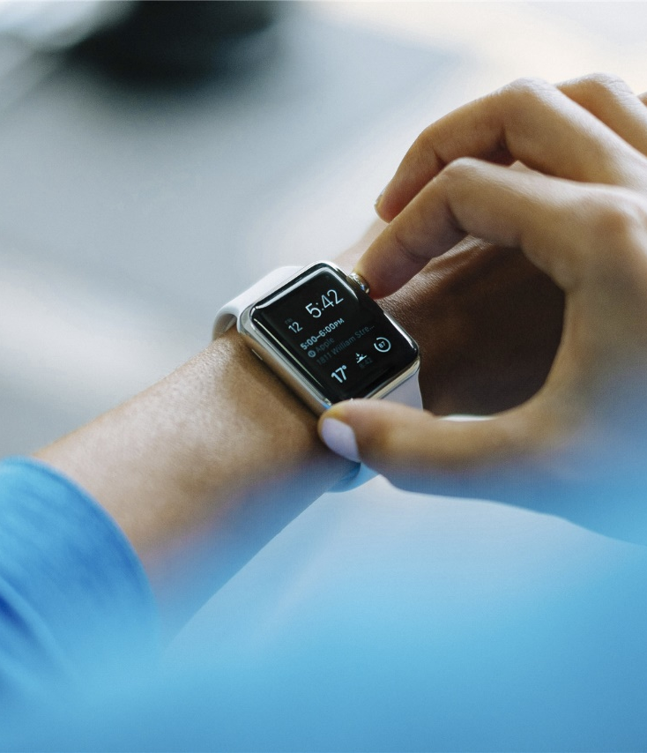

标题文字添加
BIAO TI WEN ZI TIAN JIA CI CHU
标题文字添加
用户可以在投影仪或者计算机上进行演示，也可以将演示文稿打印出来，制作成胶片，以便应用到更广泛的领域中。利用Microsoft Office PowerPoint不仅可以创建演示文稿，还可以在互联网上召开面对面会议、远程会议或在网上给观众展示演示文稿
用户可以在投影仪或者计算机上进行演示也可以将演示文稿打印出来制作成胶片以便应用到更广泛的领域中
用户可以在投影仪或者计算机上进行演示也可以将演示文稿打印出来制作成胶片以便应用到更广泛的领域中
用户可以在投影仪或者计算机上进行演示也可以将演示文稿打印出来制作成胶片以便应用到更广泛的领域中
用户可以在投影仪或者计算机上进行演示也可以将演示文稿打印出来制作成胶片以便应用到更广泛的领域中

Slide 7





标题文字添加
BIAO TI WEN ZI TIAN JIA CI CHU

Slide 8
标题文字添加
BIAO TI WEN ZI TIAN JIA CI CHU
标题文字添加
标题文字添加
用户可以在投影仪或者计算机上进行演示也可以将演示文稿打印出来制作成胶片以便应用到更广泛的领域中
用户可以在投影仪或者计算机上进行演示也可以将演示文稿打印出来制作成胶片以便应用到更广泛的领域中
标题文字添加
标题文字添加
用户可以在投影仪或者计算机上进行演示也可以将演示文稿打印出来制作成胶片以便应用到更广泛的领域中
用户可以在投影仪或者计算机上进行演示也可以将演示文稿打印出来制作成胶片以便应用到更广泛的领域中

Slide 9
02
标题文字添加此处
BIAO TI WEN ZI TIAN JIA CI CHU
标题文字添加此处
标题文字添加此处
标题文字添加此处
标题文字添加此处

Slide 10




标题文字添加
BIAO TI WEN ZI TIAN JIA CI CHU
标题文字添加
标题文字添加
标题文字添加
用户可以在投影仪或者计算机上进行演示也可以将演示文稿打印出来制作成胶片以便应用到更广泛的领域中
用户可以在投影仪或者计算机上进行演示也可以将演示文稿打印出来制作成胶片以便应用到更广泛的领域中
用户可以在投影仪或者计算机上进行演示也可以将演示文稿打印出来制作成胶片以便应用到更广泛的领域中

Slide 11
标题文字添加
BIAO TI WEN ZI TIAN JIA CI CHU
用户可以在投影仪或者计算机上进行演示也可以将演示文稿打印出来制作成胶片以便应用到
用户可以在投影仪或者计算机上进行演示也可以将演示文稿打印出来制作成胶片以便应用到
用户可以在投影仪或者计算机上进行演示也可以将演示文稿打印出来制作成胶片以便应用到
文字添加
文字添加
文字添加
文字添加
文字添加
文字添加
用户可以在投影仪或者计算机上进行演示也可以将演示文稿打印出来制作成胶片以便应用到
用户可以在投影仪或者计算机上进行演示也可以将演示文稿打印出来制作成胶片以便应用到
用户可以在投影仪或者计算机上进行演示也可以将演示文稿打印出来制作成胶片以便应用到

Slide 12




标题文字添加
BIAO TI WEN ZI TIAN JIA CI CHU
文字添加
文字添加
文字添加
文字添加
用户可以在投影仪或者计算机上进行演示也可以将演示文稿打印出来制作成胶片
用户可以在投影仪或者计算机上进行演示也可以将演示文稿打印出来制作成胶片
用户可以在投影仪或者计算机上进行演示也可以将演示文稿打印出来制作成胶片
用户可以在投影仪或者计算机上进行演示也可以将演示文稿打印出来制作成胶片

Slide 13
标题文字添加
BIAO TI WEN ZI TIAN JIA CI CHU
标题文字添加
标题文字添加
用户可以在投影仪或者计算机上进行演示也可以将演示文稿打印出来制作成胶片以便应用到更广泛的领域中
用户可以在投影仪或者计算机上进行演示也可以将演示文稿打印出来制作成胶片以便应用到更广泛的领域中
用户可以在投影仪或者计算机上进行演示
用户可以在投影仪或者计算机上进行演示

Slide 14
03
标题文字添加此处
BIAO TI WEN ZI TIAN JIA CI CHU
标题文字添加此处
标题文字添加此处
标题文字添加此处
标题文字添加此处

Slide 15
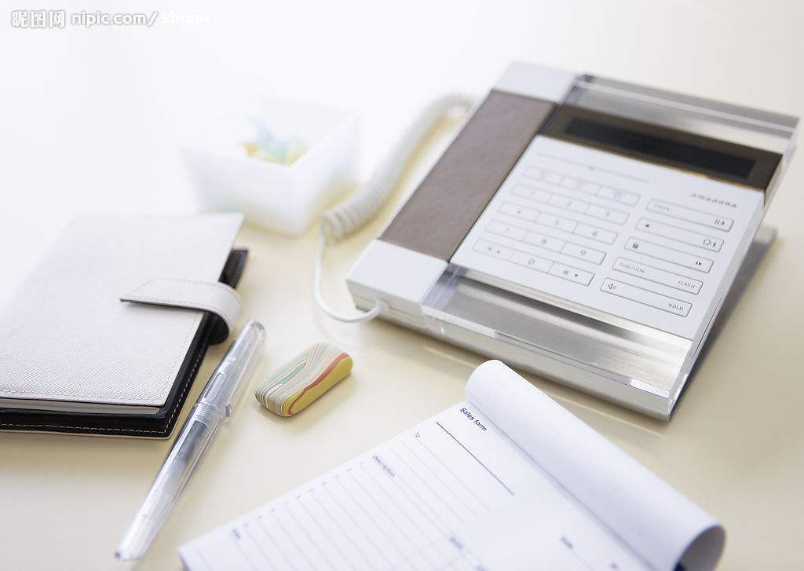
标题文字添加
BIAO TI WEN ZI TIAN JIA CI CHU
标题文字添加
标题文字添加
标题文字添加
标题文字添加
用户可以在投影仪或者计算机上进行演示也可以将演示文稿打印出来制作成胶片以便应用到更广泛的领域中
用户可以在投影仪或者计算机上进行演示也可以将演示文稿打印出来制作成胶片以便应用到更广泛的领域中
用户可以在投影仪或者计算机上进行演示也可以将演示文稿打印出来制作成胶片以便应用到更广泛的领域中
用户可以在投影仪或者计算机上进行演示也可以将演示文稿打印出来制作成胶片以便应用到更广泛的领域中
标题文字添加
用户可以在投影仪或者计算机上进行演示，也可以将演示文稿打印出来，制作成胶片，以便应用到更广泛的领域中。利用Microsoft Office PowerPoint不仅可以创建演示文稿，还可以在互联网上召开面对面会议、远程会议或在网上给观众展示演示文稿

Slide 16
标题文字添加
BIAO TI WEN ZI TIAN JIA CI CHU
01
02
标题文字添加
标题文字添加
用户可以在投影仪或者计算机上进行演示也可以将演示文稿打印出来制作成胶片以便应用到更广泛的领域中
用户可以在投影仪或者计算机上进行演示也可以将演示文稿打印出来制作成胶片以便应用到更广泛的领域中
标题文字添加
标题文字添加
用户可以在投影仪或者计算机上进行演示也可以将演示文稿打印出来制作成胶片以便应用到更广泛的领域中
用户可以在投影仪或者计算机上进行演示也可以将演示文稿打印出来制作成胶片以便应用到更广泛的领域中
03
04

Slide 17


标题文字添加
BIAO TI WEN ZI TIAN JIA CI CHU
标题文字添加
标题文字添加
标题文字添加
标题文字添加
用户可以在投影仪或者计算机上进行演示，也可以将演示文稿打印出来，制作成胶片，以便应用到更广泛的领域中。利用Microsoft Office PowerPoint不仅可以创建演示文稿，还可以在互联网上召开面对面会议、远程会议或在网上给观众展示演示文稿用户可以在投影仪或者计算机上进行演示，也可以将演示文稿打印出来，制作成胶片

Slide 18
标题文字添加
BIAO TI WEN ZI TIAN JIA CI CHU
60%
65%
93%
74%
用户可以在投影仪或者计算机上进行演示也可以将演示文稿打印出来制作成胶片以便应用到更广泛的领域中
用户可以在投影仪或者计算机上进行演示也可以将演示文稿打印出来制作成胶片以便应用到更广泛的领域中
用户可以在投影仪或者计算机上进行演示也可以将演示文稿打印出来制作成胶片以便应用到更广泛的领域中
用户可以在投影仪或者计算机上进行演示也可以将演示文稿打印出来制作成胶片以便应用到更广泛的领域中

Slide 19
04
标题文字添加此处
BIAO TI WEN ZI TIAN JIA CI CHU
标题文字添加此处
标题文字添加此处
标题文字添加此处
标题文字添加此处

Slide 20
标题文字添加
BIAO TI WEN ZI TIAN JIA CI CHU
S
W
O
T
标题文字添加
标题文字添加
标题文字添加
标题文字添加
用户可以在投影仪或者计算机上进行演示也可以将演示文稿打印出来制作成胶片以便应用到更广泛的领域中
用户可以在投影仪或者计算机上进行演示也可以将演示文稿打印出来制作成胶片以便应用到更广泛的领域中
用户可以在投影仪或者计算机上进行演示也可以将演示文稿打印出来制作成胶片以便应用到更广泛的领域中
用户可以在投影仪或者计算机上进行演示也可以将演示文稿打印出来制作成胶片以便应用到更广泛的领域中

Slide 21
标题文字添加
BIAO TI WEN ZI TIAN JIA CI CHU
P
E
S
T
E
L
标题文字添加
标题文字添加
标题文字添加
标题文字添加
标题文字添加
标题文字添加
用户可以在投影仪或者计算机上进行演示也可以将演示文稿打印出来制作
用户可以在投影仪或者计算机上进行演示也可以将演示文稿打印出来制作
用户可以在投影仪或者计算机上进行演示也可以将演示文稿打印出来制作
用户可以在投影仪或者计算机上进行演示也可以将演示文稿打印出来制作
用户可以在投影仪或者计算机上进行演示也可以将演示文稿打印出来制作
用户可以在投影仪或者计算机上进行演示也可以将演示文稿打印出来制作

Slide 22

标题文字添加
BIAO TI WEN ZI TIAN JIA CI CHU
标题文字添加
用户可以在投影仪或者计算机上进行演示也可以将演示文稿打印出来制作成胶片以便应用到更广泛的领域中
标题文字添加
用户可以在投影仪或者计算机上进行演示也可以将演示文稿打印出来制作成胶片以便应用到更广泛的领域中
标题文字添加
用户可以在投影仪或者计算机上进行演示也可以将演示文稿打印出来制作成胶片以便应用到更广泛的领域中

Slide 23
标题文字添加
BIAO TI WEN ZI TIAN JIA CI CHU
标题文字添加
标题文字添加
标题文字添加
标题文字添加
用户可以在投影仪或者计算机上进行演示，也可以将演示文稿打印出来，制作成胶片，以便应用到更广泛的领域中。利用Microsoft Office PowerPoint不仅可以创建演示文稿，还可以在互联网上召开面对面会议、远程会议或在网上给观众展示演示文稿

Slide 24
THANK YOU
THIS TEMPLATE DESIGNED FOR FEI ER SHE JI

